Slide 1
Azure PNP Certification
2020/9/29
Allan

Slide 2
Step:
Step1:建立公用資料庫(已在20220622更改，跳到P10)
Step2:測試
Step3:改md file.
Step4:上傳certification project

Slide 3
Step1:建立公用資料庫
可參考 https://docs.microsoft.com/zh-tw/azure/iot-pnp/concepts-model-repository
先到 https://github.com/Azure/iot-plugandplay-models
先folk一份到自已的github.
拿 clone /dtmi/nexcom/appc3154-1.json -> xxxx_xcare.json
把裏面的appc3154改成現在的型號 (共2個地方)
改好後，打開command mode.
裝好 node.js，run “npm install”
Run “npm run add-model dtmi\nexcom\appc3154-xcare.json”此時會產生一個xcare-1.json 檔
Run “npm run validate-files dtmi\nexcom\appc3154-1.json”
Run “npm run validate-ids dtmi\nexcom\appc3154-1.json”
Run “npm run validate-deps dtmi\nexcom\appc3154-1.json”
Delete 原本的appc3154-xcare.json
Clone and build https://github.com/Azure-Samples/DTDL-Validator
cd [GitHub folder]\DTDL-Validator\DTDLValidator-Sample\DTDLValidator\bin\Release\netcoreapp3.1\win-x64
DTDLValidator -d C:\Users\allanchen\Documents\GitHub\iot-plugandplay-models\dtmi\nexcom\appc3154
如果有錯，會有紅色字，沒有紅色字就是沒錯!
先測式(下一頁)，沒問題後再submit
Submit 這一份資料，並提PR (Project request).

Slide 4
Step2:測試
可到 https://github.com/allanchen1971/AzureCertification/tree/master/PNP_Xcare_Nise50 去捉nise50的程式

Slide 5
Follow https://docs.microsoft.com/zh-tw/azure/iot-pnp/howto-certify-device
Step1 : install azure CLI first.
Step2: open command line and
az extension add --name azure-iot (安裝 Azure IoT 擴充功能)
az iot product test create --badge-type Pnp --at SymmetricKey --device-type FinishedProduct --models {local folder name} (folder只有xcarexxx.json)

Slide 6
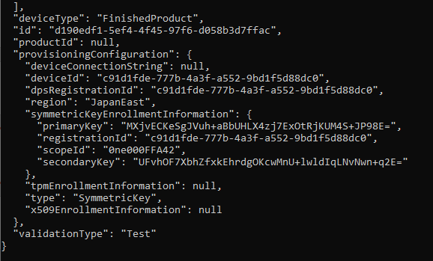
預期得到如圖:
Step3: run the test AP and parameter is : (-s dps –i scopeId –d deviceID –k primarykey –e endpoint)
Example: -s dps -i 0ne000FFA42 -d c91d1fde-777b-4a3f-a552-9bd1f5d88dc0 -k MXjvECKeSgJVuh+aBbUHLX4zj7ExOtRjKUM4S+JP98E= -e global.azure-devices-provisioning.net

Slide 7
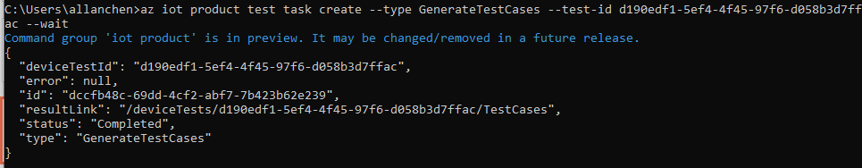
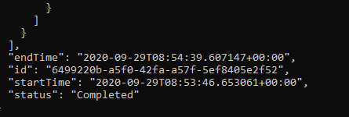
az iot product test task create --type GenerateTestCases --test-id d190edf1-5ef4-4f45-97f6-d058b3d7ffac –wait (管理及設定產品測試)((結果如上圖)
az iot product test task create --type QueueTestRun --test-id d190edf1-5ef4-4f45-97f6-d058b3d7ffac –wait (結果如下圖)

Slide 8
Step3:改md file
可參考 https://github.com/allanchen1971/AzureCertification/tree/master/PNP_Xcare_APPC3154 改好後可用線上(md->pdf)，連測試程式一起summit到github

Slide 9
Step4:上傳certification project
到https://certify.azure.com/products去建一個新的專案填好資料後測試，測試時它會有參數，填入到測試程中: -s dps -i {dps} -d {deviceID} -k {key} -e global.azure-devices-provisioning.net 並執行
執行好之後，當第一個telemetry出來後，就可以選網頁上的連線，測好後再summit之後，就等他們檢查
過三個工作天左右，當沒有問題，你就可以publish.

Slide 10
202206 new model

Slide 11
Step1:建立公用資料庫
可先到 Azure/iot-plugandplay-models: Repository of IoT Plug and Play models using DTDL (github.com)
先folk一份到自已的github.
已經fork過的話，按”Fetch upstream”
Clone 這個repro.
拿 clone /dtmi/nexcom/appc3154-1.json -> 改到./MyModel/xxxx-xcare.json(XXXX不能有”-”)
把裏面的appc3154改成現在的型號 (共2個地方)
改好後，打開command mode.
dmr-client import --model-file ./MyModel/xxxx-xcare.json
dmr-client validate --model-file ./MyModel/xxxxx-xcare.json
Commit it
Submit 這一份資料，並提PR (Project request).
等待微軟確認!

Slide 12
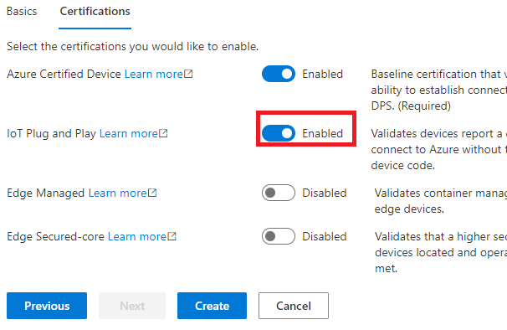
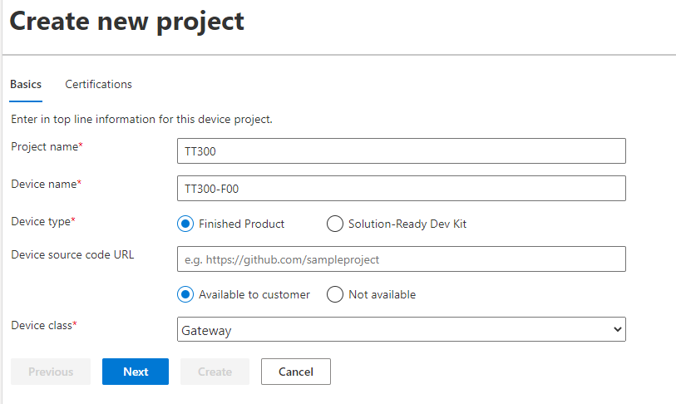
Step2: Create a new project
IoT Device Testing | Azure Certified Device Portal - Create new project
建好後，先測試，不然會有問題!

Slide 13
Step3: 寫sample code
Git allanchen1971/AzureCertification (github.com)
Copy a new model
Modify the MD file, (replace Name and URL)
MD->PDF
Open project, 改program.cs
private const string ModelId = "dtmi:nexcom:APPC3154;1";
Debug parameter: (-s dps –i scopeId –d deviceID –k primarykey –e endpoint)

Slide 14
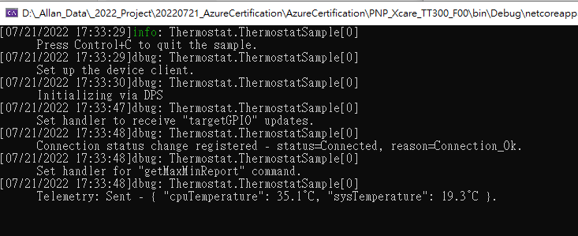
Step4: Test
當程式設定完後，執後時，看到Telemetry出現時，就可以按下網頁的”Connect”

Slide 15
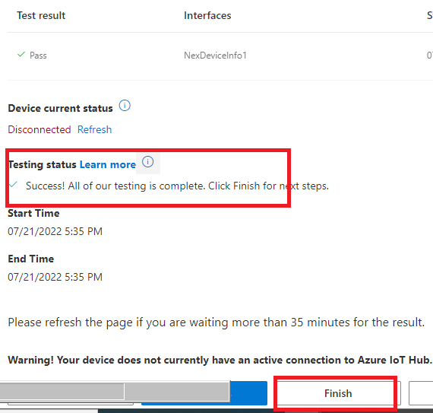
測完後，按下”Finish”

Slide 16
Step2:測試
可到快速入門 - 布建 X.509 憑證模擬裝置以Microsoft Azure IoT 中樞 | Microsoft Docs
Install dotnet sdk V6.0
Install openssl(Win32/Win64 OpenSSL Installer for Windows - Shining Light Productions (slproweb.com)
我先選V3.04 light msi version.

Slide 17
Create X.509 file
在openssl的folder下，建立 pem and pfx file.
openssl req -outform PEM -x509 -sha256 -newkey rsa:4096 -keyout device-key.pem -out device-cert.pem -days 30 -extensions usr_cert -addext extendedKeyUsage=clientAuth -subj "/CN=nexcom-x509-device"
openssl x509 -in device-cert.pem -text -noout
openssl pkcs12 -inkey device-key.pem -in device-cert.pem -export -out certificate.pfx

Slide 18
DPS設定
https://docs.microsoft.com/zh-tw/azure/iot-dps/quick-create-simulated-device-x509?tabs=windows&pivots=programming-language-csharp#create-a-device-enrollment

